Slide 1




TRƯỜNG TIỂU HỌC SỐ 1 CÁT TÂN
Môn Tiếng Việt lớp 3
BÀI 1: ÔNG TRẠNG GIỎI TÍNH TOÁN
Giáo viên: NGUYỄN THỊ NHƯ HIỀN
Lớp: 3A2

Slide 2
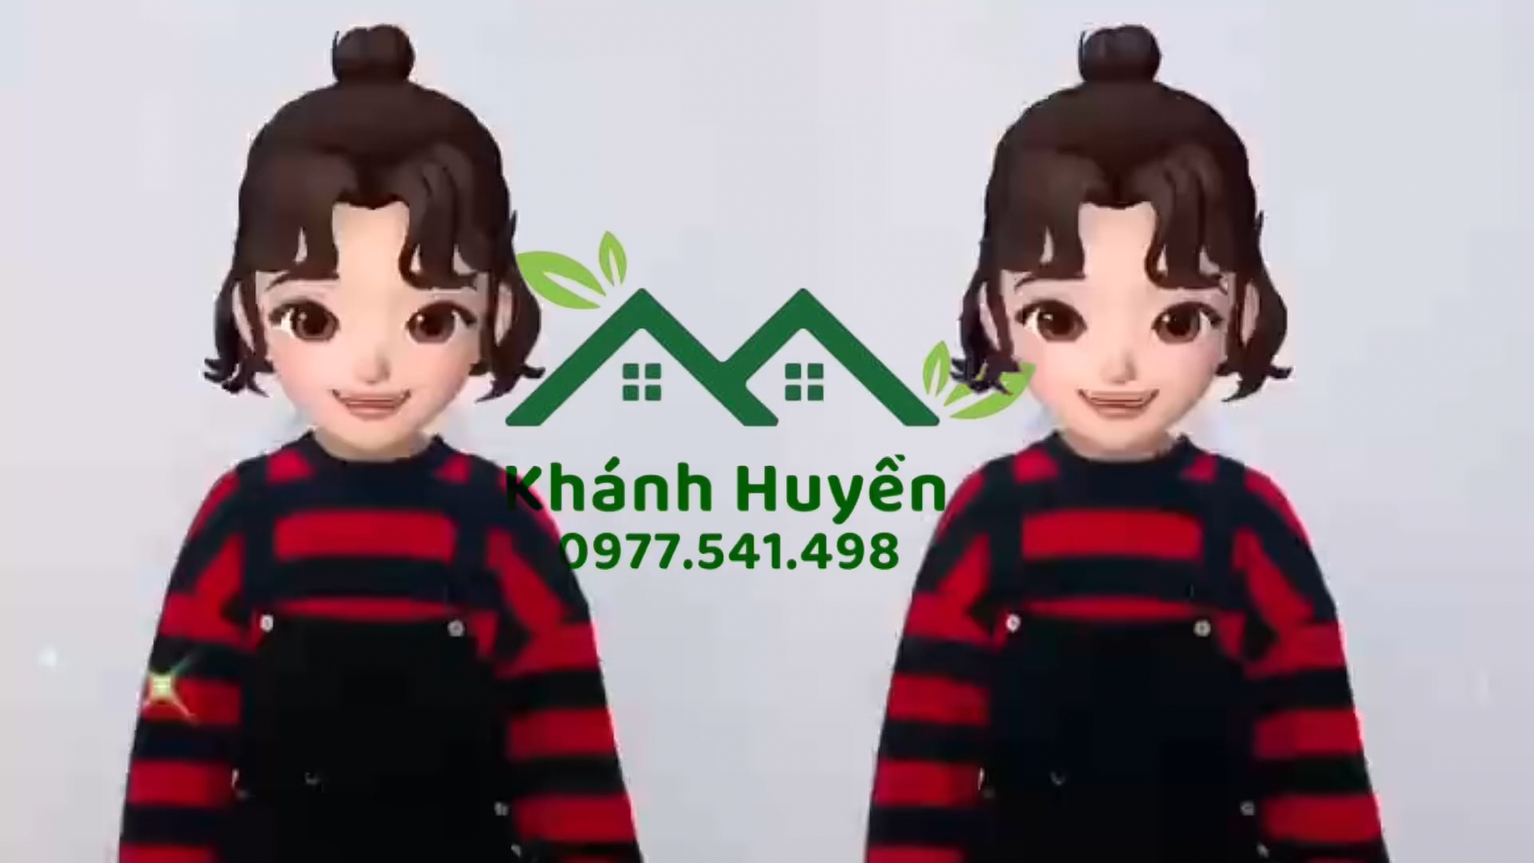

Slide 3
Thứ hai, ngày 25 tháng 11 năm 2024
TIẾNG VIỆT
Bài 1: ÔNG TRẠNG GIỎI TÍNH TOÁN
1. Luyện đọc thành tiếng .
a. Luyện đọc từ, câu
nể phục, sáng kiến, sai lính
Ông được mọi người nể phục vì vừa học rộng vừa có rất nhiều sáng kiến trong đời sống.
b. Giải nghĩa từ
Trạng nguyên,
sứ thần,
Trung Hoa,

Slide 4
Thứ hai, ngày 25 tháng 11năm 2024
TIẾNG VIỆT
Bài 1: ÔNG TRẠNG GIỎI TÍNH TOÁN
c. Chia đoạn.
+ Đoạn 1: Từ đầu đến trong đời sống.
+ Đoạn 2: Tiếp theo cho đến bao nhiêu.
+ Đoạn 3: Tiếp theo cho đến nước Việt.
+ Đoạn 4: Còn lại

Slide 5
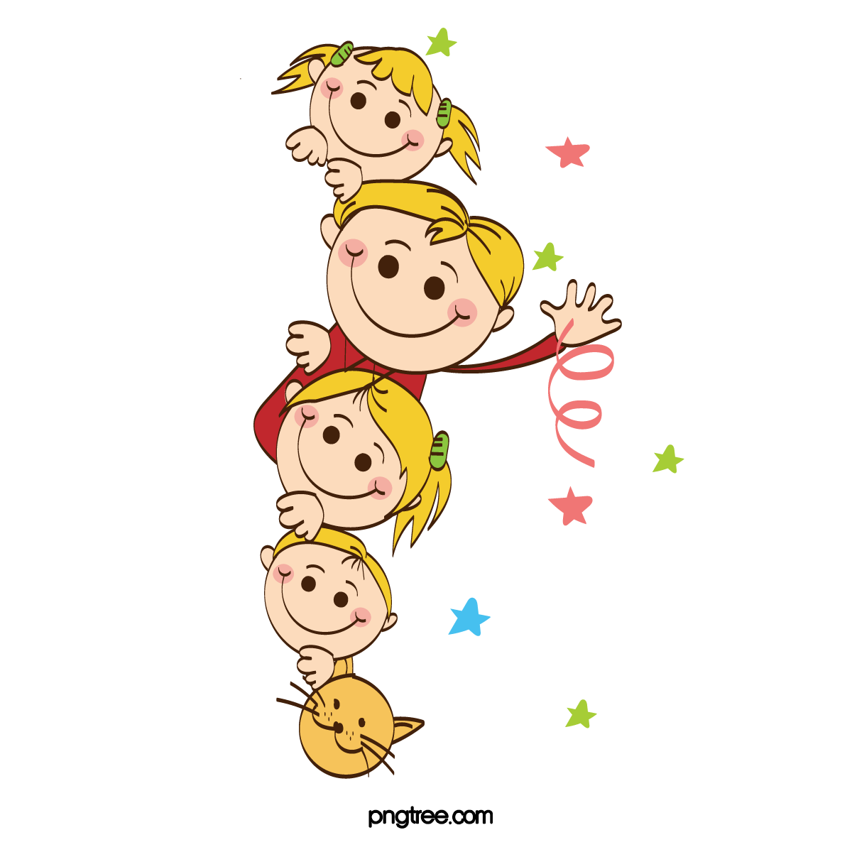




Slide 6
Thứ hai, ngày 25 tháng 11năm 2024
TIẾNG VIỆT
Bài 1: ÔNG TRẠNG GIỎI TÍNH TOÁN
Câu 1: Qua đoạn 1, em biết gì về ông Lương Thế Vinh?
Câu 2: Ông Lương Thế Vinh làm cách nào để cân voi?
Câu 3: Ông Lương Thế Vinh làm cách nào để biết một trang sách dày bao nhiêu?
Câu 4: Đọc đoạn 4 và nêu những đóng góp của ông Lương Thế Vinh.

Slide 7

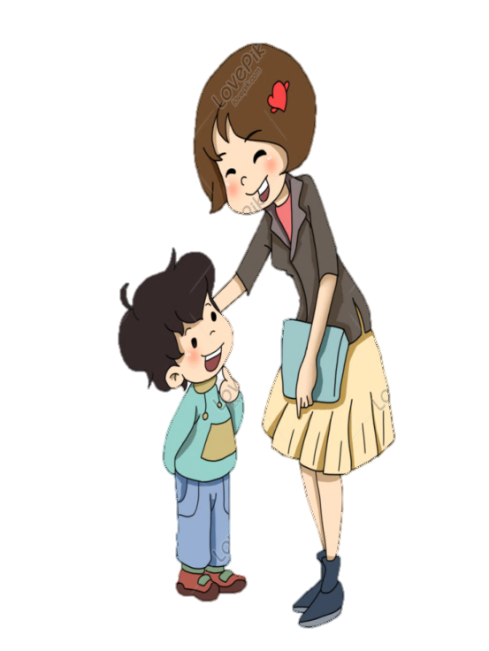
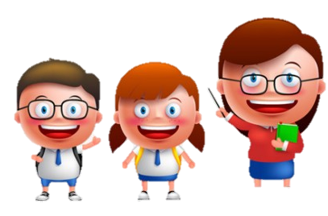
Thảo luận nhóm

Slide 8
Thứ hai, ngày 25 tháng 11năm 2024
TIẾNG VIỆT
Bài 1: ÔNG TRẠNG GIỎI TÍNH TOÁN
Tìm hiểu bài
Câu 1: Qua đoạn 1, em biết gì về ông Lương Thế Vinh?
Ông Lương Thế Vinh rất giỏi: đỗ Trạng nguyên năm 21 tuổi. Ông được mọi người nể phục vì vừa học rộng vừa có nhiều sáng kiến trong đời sống.
Câu 2: Ông Lương Thế Vinh làm cách nào để cân voi?
Ông cho voi xuống thuyền, đánh dấu mức chìm của thuyền. Sau đó, ông cho voi lên bờ, xếp đá vào thuyền. Khi thuyền chìm đến mức đã đánh dấu, ông cho cân chỗ đá đó và biết voi nặng bao nhiêu.

Slide 9
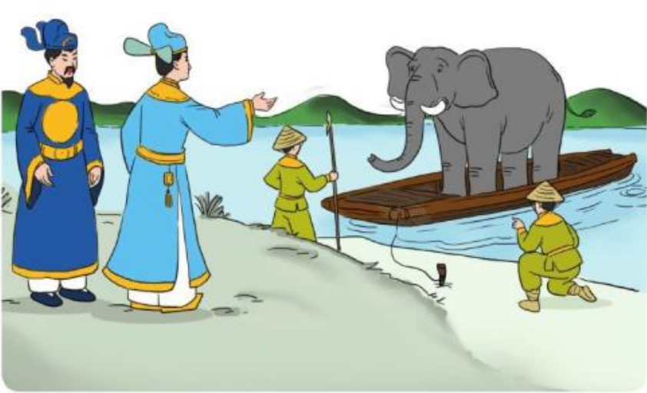

Slide 10
Thứ hai, ngày 25 tháng 11năm 2024
TIẾNG VIỆT
Bài 1: ÔNG TRẠNG GIỎI TÍNH TOÁN
Tìm hiểu bài
Câu 3: Ông Lương Thế Vinh làm cách nào để biết một trang sách dày bao nhiêu ?
Ông lấy thước đo cuốn sách, rồi chia cho số trang, từ đó biết mỗi trang dày bao nhiêu.
Câu 4: Đọc đoạn 4 và nêu những đóng góp của ông Lương Thế Vinh.
Ông đã tìm ra nhiều quy tắc tính toán, viết một quyển sách dạy các quy tắc đó; ông là người đầu tiên làm ra bàn tính.

Slide 11

NỘI DUNG BÀI ĐỌC
Ca ngợi ông Lương Thế Vinh, vị Trạng nguyên giỏi tính toán, đo lường, có đầu óc thực tế.
.

Slide 12
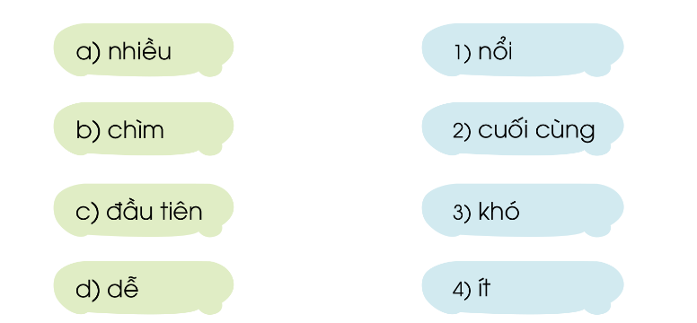
Luyện tập.
1) Những từ nào dưới đây có nghĩa trái ngược nhau? Ghép đúng.

Slide 13
Luyện tập.
2) Tìm trong mỗi câu sau một cặp từ có nghĩa trái ngược nhau:
a) Lương Thế Vinh sai lính dắt voi xuống thuyền, sau đó, ông cho voi
lên bờ.
xuống - lên
b) Sứ thần lại xé một trang sách mỏng, nhờ ông đo xem nó dày bao nhiêu.
mỏng - dày

Slide 14

Trò chơi :
QUẢ táo bí mật

Slide 15


Trong mỗi quả táo ẩn chứa một số điều bí ẩn. Các em hãy cùng nhau khám phá để nhận về phần quà cho mình nhé.

Slide 16

1
3
2
Kết thúc

Slide 17

12
9
3
6
Bạn hãy đọc đoạn 2, trả lời câu hỏi số 2

Slide 18
12
9
3
6
Bạn hãy đọc đoạn 4, trả lời câu hỏi số 4.

Slide 19
12
9
3
6
Bạn hãy nói một câu khen ngợi ông Lương Thế Vinh.

Slide 20

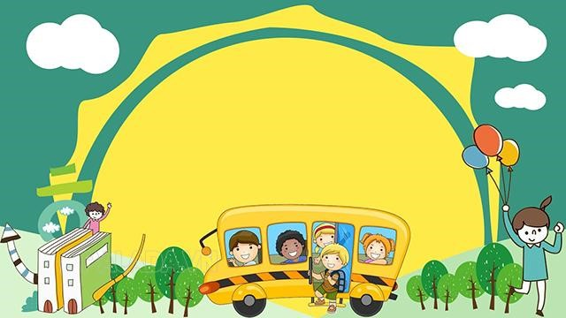

Slide 21

XIN CHÂN THÀNH CẢM ƠN
QUÝ THẦY CÔ GIÁO VÀ CÁC EM
Notes:
21

